Slide 1
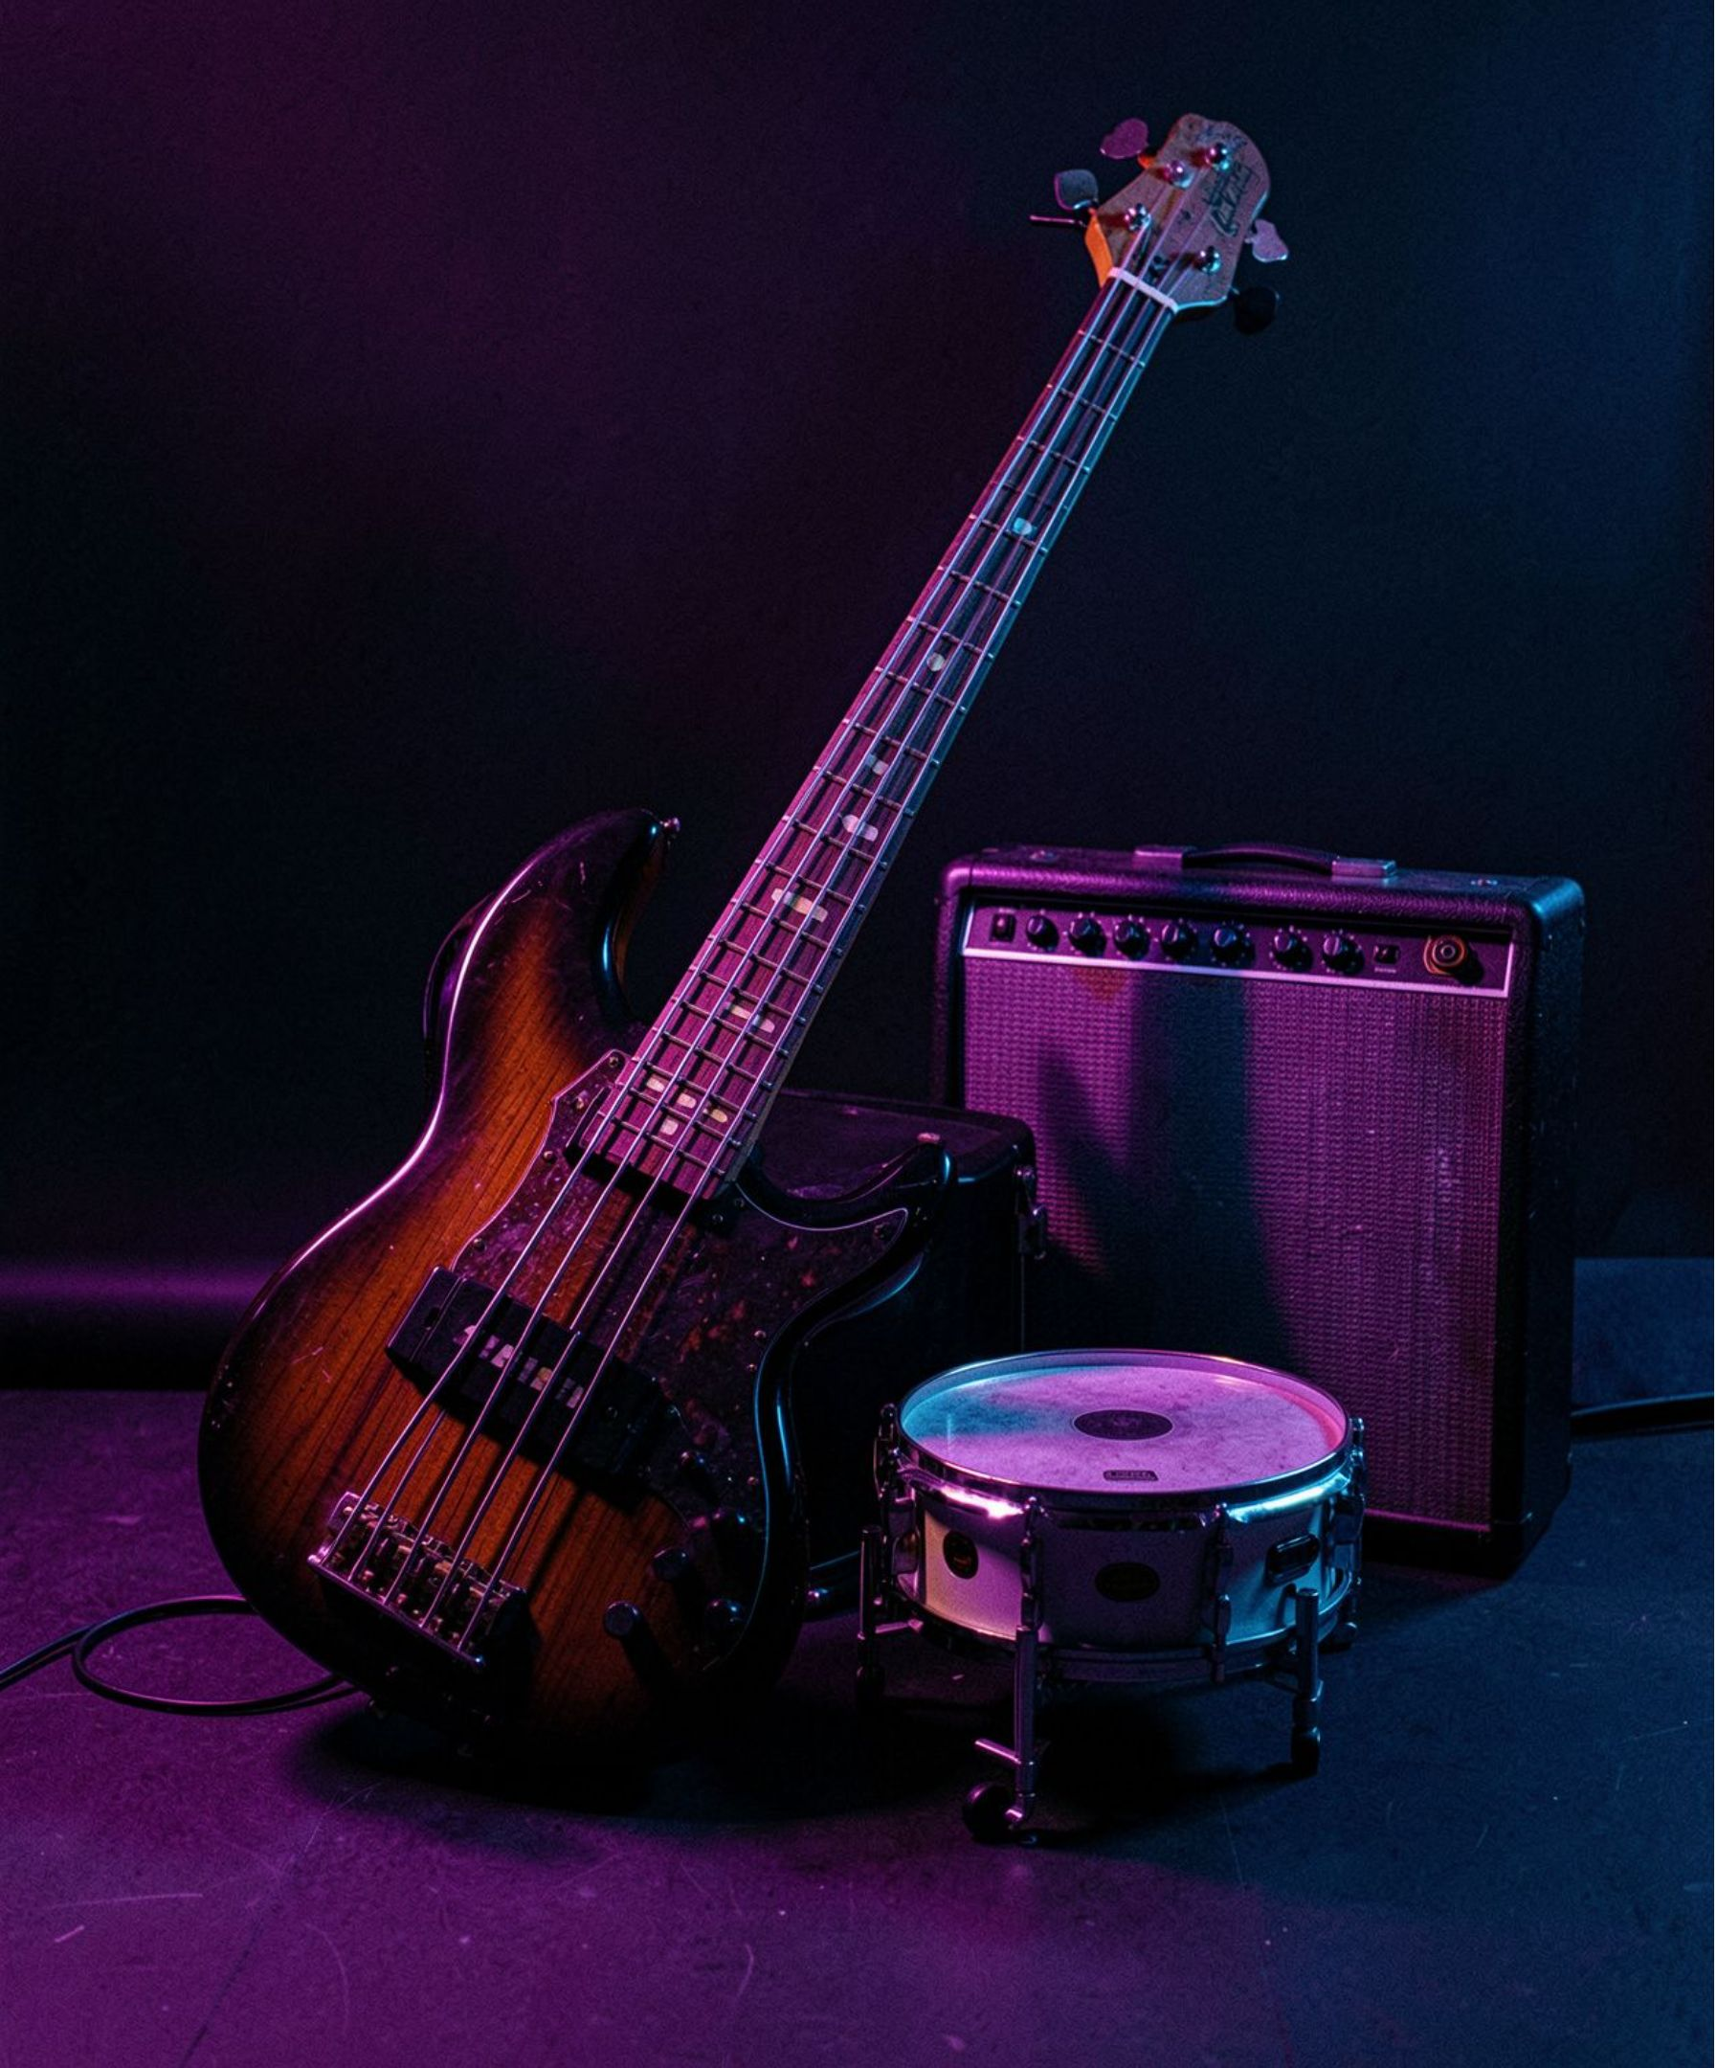
Музыка вместе
Платформа для поиска музыкантов и сбора групп
Единый сервис для начинающих исполнителей и студентов: находите единомышленников в своём городе, от басиста до барабанщика для разных музыкальных проектов.
Notes:
Представьте проект: сервис «Музыка вместе» помогает начинающим музыкантам и студентам объединяться в группы без бесконечных поисков по разрозненным чатам.

Slide 2


Почему музыкантам сложно найти группу?
Трудно найти людей с похожими музыкальными интересами и целями.
Подходящие участники могут быть в другом городе или районе.
Не совпадают уровень навыков, расписание и ожидания от проекта.
Объявления в социальных сетях и чатах быстро теряются.
Начинающим сложно попасть в уже сформировавшиеся коллективы.
Главная проблема: не хватает удобного специализированного инструмента для поиска участников групп. Итог — потерянное время, несостоявшиеся репетиции и проекты, которые не стартуют.
Notes:
Опишите типичные боли: музыканты тратят недели на чаты, где объявления тонут, а при встрече выясняется несовпадение расписания или музыкального вкуса.

Slide 3
анализ альтернатив
Какие решения уже существуют?
Vampr
BandMix
Discord
Социальная сеть для поиска музыкальных создателей, профилей и коллабораций; на сайте заявлены поиск по локации и музыкальному вкусу, профили и сообщения.
Специализированная платформа для поиска музыкантов и участников групп; релевантность и удобство поиска могут зависеть от города и представленности местного сообщества.
Сервис сообществ и общения; музыкальный поиск обычно требует самостоятельно найти подходящий сервер и вести коммуникацию внутри него.
Окно для проекта: не спорить с аналогами по масштабу, а сфокусироваться на начинающих музыкантах Казахстана, локальном поиске и понятных анкетах.

Slide 4






оценка вызовов и устойчивость
С какими рисками мы можем столкнуться?
Недостаток пользователей
Конкуренция
Продвижение в музыкальных сообществах и партнёрства с локальными площадками
Чёткий фокус на Казахстане, городах и начинающих музыкантах
Неактивность пользователей
Несовпадение ожиданий
Обратная связь, уведомления и простой первый контакт
Подробные профили: жанр, уровень, расписание и цели
Финансовые затраты
Безопасность
Поэтапная разработка и проверка спроса на MVP
Защита данных, проверка профилей и возможность жалоб
Notes:
Пройдитесь по шести рискам: ключевая стратегия — локальный фокус, подробные анкеты для совместимости и бережный запуск MVP без избыточных трат.

Slide 5
Чем наш сервис будет отличаться?
Существующее решение | Его ограничения | Преимущество нашего сервиса
Instagram и TikTok | Объявления ищут самостоятельно | Поиск по городу, жанру и инструменту
Telegram-чаты | Объявления теряются в сообщениях | Анкеты музыкантов и фильтры
Discord | Самостоятельный поиск сообществ | Музыканты и объявления в одном месте
BandMix | Международная платформа без фокуса проекта на локальной среде | Ориентация на Казахстан, местные города и языки общения
Личные знакомства | Круг ограничен знакомыми | Участники за пределами своего круга
Музыкальные школы и репетиционные базы | Поиск ограничен учреждением или местом | Музыканты из разных районов города
Преимущества: локальный поиск; подбор по жанру, инструменту, уровню навыков и целям; поиск отдельных участников и готовых групп; фокус на начинающих; русский и казахский языки. Итог: «Музыка вместе» объединяет поиск музыкантов, создание групп и общение на одной платформе.
Notes:
Завершите питч: наше ключевое преимущество — сочетание локального контекста Казахстана, подробной фильтрации и открытости для начинающих музыкантов.

